Slide 1
CM-Daten importieren und vorverarbeiten
Tensor der ersten Simulation extrahieren
Schreiben in die Kopie des Infofiles des Testlaufes
Start
Erste Simulation durchführen
MATLAB-Code ausführen
Nachsimulation durchführen
Tensor der Nachsimulation extrahieren
Auswertung durchführen

Slide 2
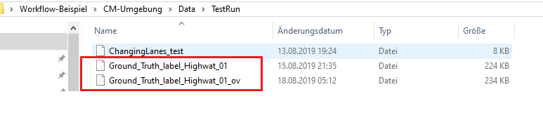
Erste Simulation durchführen
Die erste Simulation ersetzt in diesem Fall die Aufzeichnung von realen Daten.
Erfolgt auf CarMaker per Hand mit den folgenden Schritten:
CarMaker starten und CM-Umgebung als Projekt auswählen
Die zu durchführende Info-Datei über den Pfad …\Workflow-Beispiel\CM-Umgebung\Data\TestRun auswählen
Bevor jeglicher MATLAB-Ausführung bitte eine Kopie der gewählten Info-Datei erstellen und um „_ov“ in der Benennung am Ende erweitern.

Slide 3
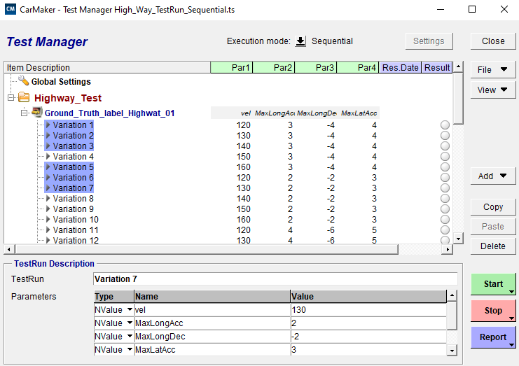
Erste Simulation durchführen
Im Falle einer Testserie, einfach die gewünschten Testvariationen im Testmanager simulieren lassen

Slide 4
Daten in MATLAB importieren und vorverarbeiten

